Slide 1
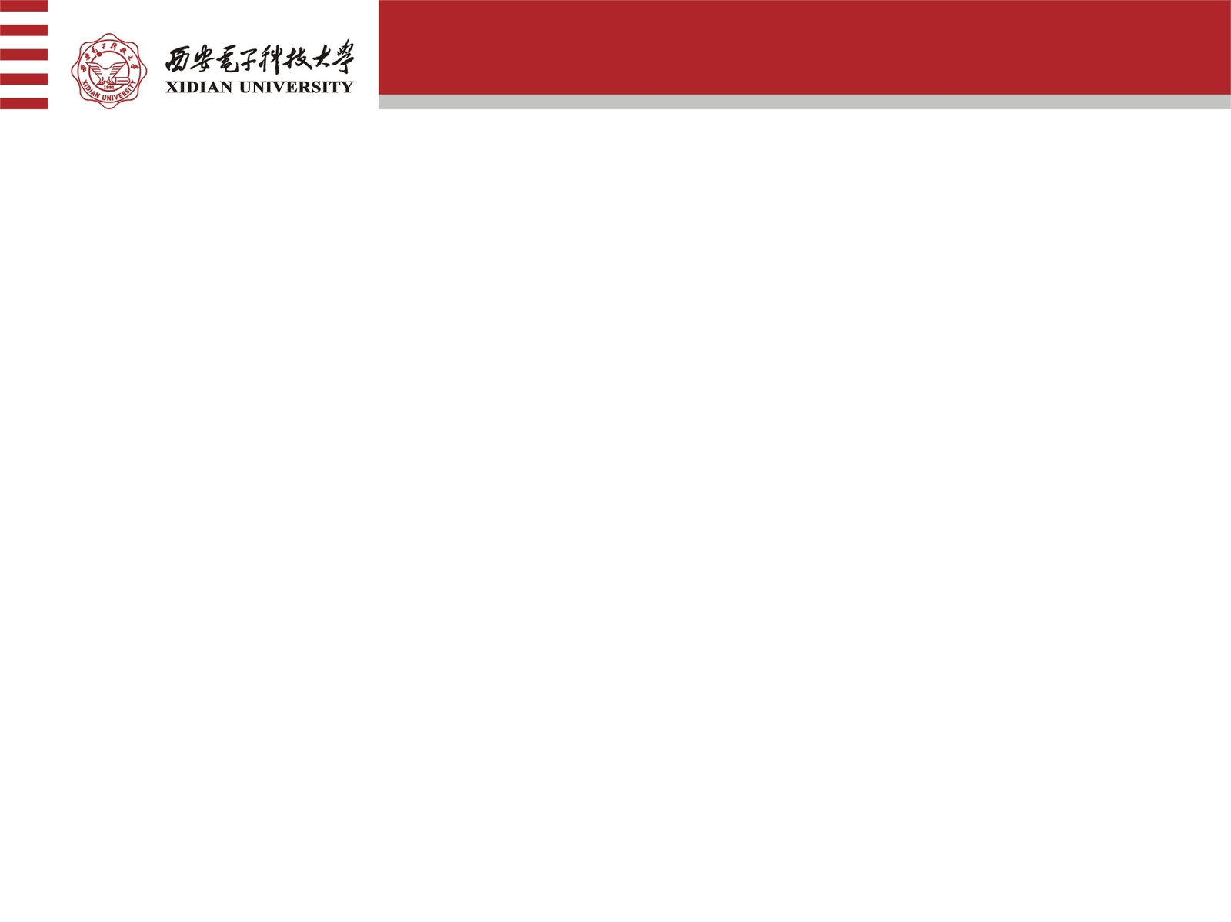
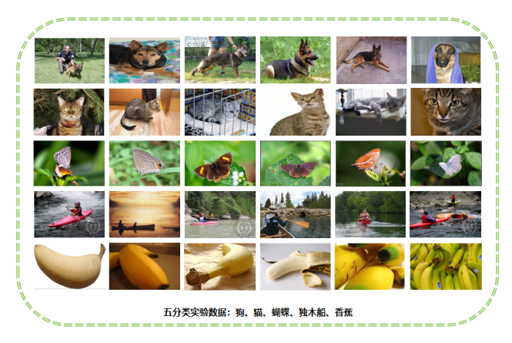
视觉解码研究进展：识别（刘安南）
任务
EEG视觉重建
数据
刺激:
来源：mageNet数据集40个类别的图像时记录了EEG数据。每个类别包含50张图像。
数据采集与处理:
电极设置：使用128通道
采样率：1000 Hz
实验范式:
block范式，每个trial之间500ms。
被试:6名参与者。
Singh P, Dalal D, Vashishtha G, et al. Learning Robust Deep Visual Representations from EEG Brain Recordings[C]//Proceedings of the IEEE/CVF Winter Conference on Applications of Computer Vision. 2024: 7553-7562.

Slide 2
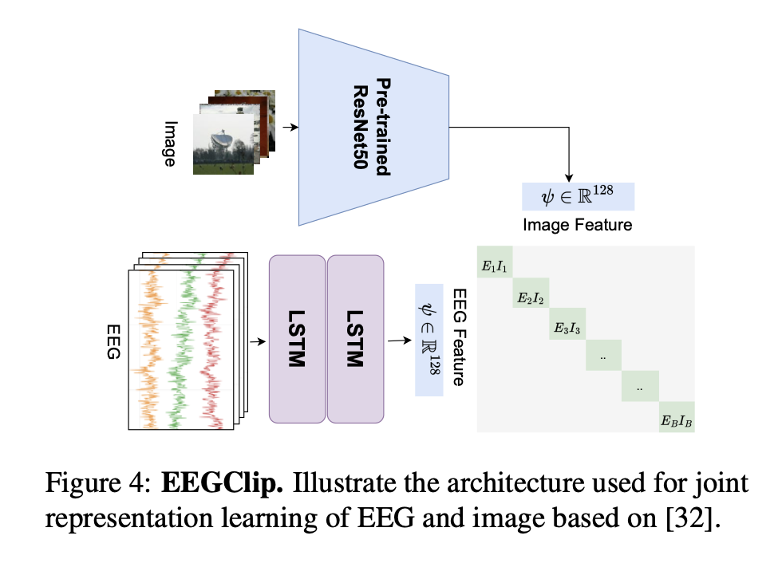
视觉解码研究进展：识别（刘安南）
方法
EEG CLIP
方法
1、该网络结合了基于预训练的对比语言-图像预训练（CLIP）进行了对比学习。
2、提出了一种高效的多层叠加LSTM encoder网络。
Singh P, Dalal D, Vashishtha G, et al. Learning Robust Deep Visual Representations from EEG Brain Recordings[C]//Proceedings of the IEEE/CVF Winter Conference on Applications of Computer Vision. 2024: 7553-7562.

Slide 3
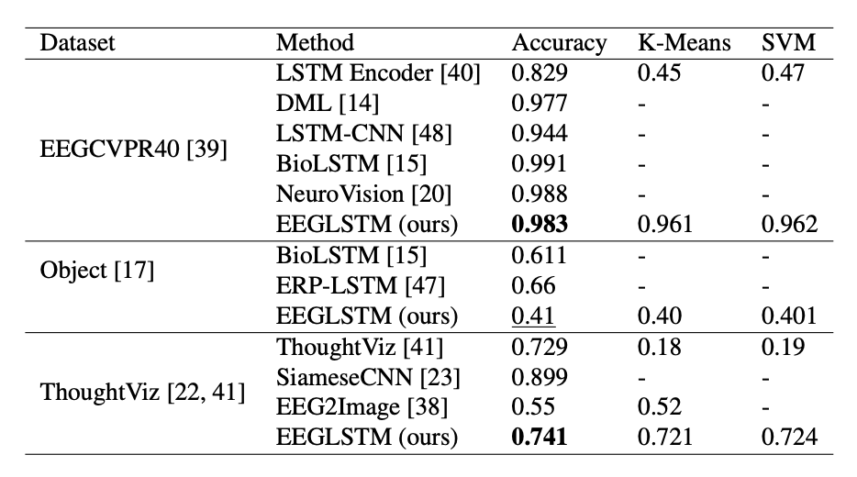
视觉解码研究进展：识别（刘安南）
结果
我们提出的两阶段EEG引导图像重建框架仅使用EEG数据就实现了接近fMRI的性能，并且该方法同样适用于MEG数据。这一成果显著提高了基于EEG的视觉解码与重建技术的实用性，特别是在成本敏感和√实时性要求较高的脑机接口（BCI）应用中
在多个数据集上取得了sota结果。
Singh P, Dalal D, Vashishtha G, et al. Learning Robust Deep Visual Representations from EEG Brain Recordings[C]//Proceedings of the IEEE/CVF Winter Conference on Applications of Computer Vision. 2024: 7553-7562.

Slide 4
视觉解码研究进展：识别（刘安南）
总结
创新点：基于预训练的对比语言-图像预训练（CLIP）
不足：zero shot只匹配了图像
改进方向：最后实现zero-shot可以再用一次clip，可以达到eeg to text的目的
可供借鉴之处：本篇文章运用了CLIP模型，值得借鉴
Singh P, Dalal D, Vashishtha G, et al. Learning Robust Deep Visual Representations from EEG Brain Recordings[C]//Proceedings of the IEEE/CVF Winter Conference on Applications of Computer Vision. 2024: 7553-7562.

